Slide 1

Název školy: Základní škola Dobříč,
okres Plzeň - sever, příspěvková organizace
Autor: Mgr. Jitka Šteflová
Název: VY_12_INOVACE_01_Naše obec
Téma: Naše obec
Číslo projektu: CZ.1.07/1.4.00/21.2649

Slide 2
Anotace
Materiál je určen pro 3. ročník ZŠ, pro výuku prvouky.
Pomůcky: interaktivní pero, fixy na interaktivní tabuli, letáky a materiály týkající se obce Dobříč.
Tento materiál slouží jako prezentace nově probíraného učiva, nebo ho lze využít v rámci opakování.
Inovace: interaktivní způsob učení.
Metodické pokyny: žáci získají základní informace o obci, ve které žijí, nebo chodí do školy. Některé poznatky si zapíší do sešitu. Napíší svoji adresu.

Slide 3
Naše obec – základní informace
Naše obec se jmenuje Dobříč.
Sousední obce jsou:
Jarov, Obora, Koryta, Čivice, Kaceřov.
Poštovní směrovací číslo do naší obce je:
330 05 Dobříč
Notes:
Žáci sami doplňují informace, učitel jim napomáhá, informace z tohoto listu si zapíší do sešitu

Slide 4
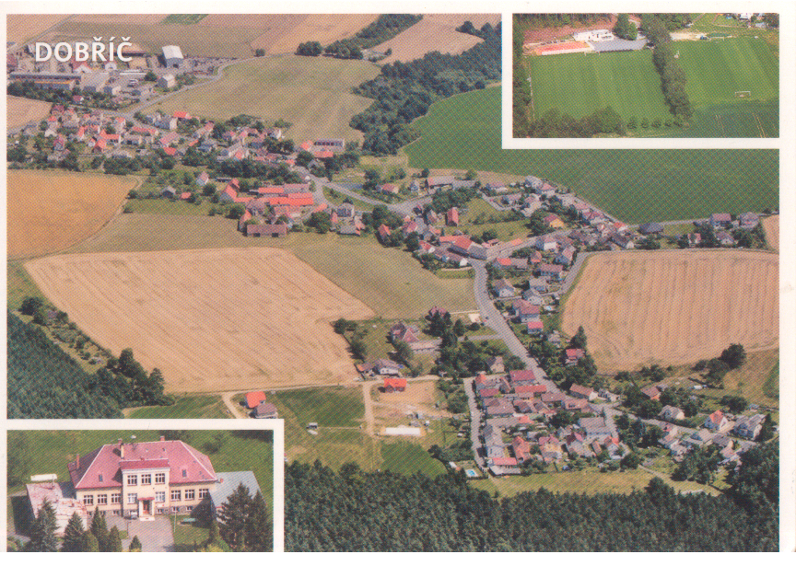
Notes:
Žáci popisují, co vidí na pohlednici obce, ve které je naše škola

Slide 5
Napiš svoji adresu.
……………………………..
……………………………..
……………………………..
………………………………………………………..

Slide 6
Zdroje
http://microsoft.com
Pohlednice – FOTO Dasis, Plasy 2009

